Slide 1
PTAKI WIOSNĄ

Slide 2
PTASZKI – ZABAWA PALUSZKOWA
Pięć małych ptaszków na gałęzi siedzi. (pokazujemy pięć palców jednej ręki)
Odleciał jeden, by ciotkę odwiedzić. (poruszamy rękami, jak skrzydłami)
Cztery małe ptaszki na gałęziach siedzą ( pokazujemy cztery palce prawej ręki)
i się martwią o piątego- bo gdzie jest nie wiedzą. (łapiemy się za głowę)
Pierwszy leci, by go szukać (pokazujemy cztery palce i jeden składamy do środka dłoni)
drugi do sąsiadów puka (drugi palec składamy do środka dłoni)
trzeci dzwoni na policję ( trzeci palec składamy do środka dłoni)
czwarty woła: „Wracaj szybciej!” ( dotykamy czubka małego palca, a potem składamy dłonie w trąbkę i krzyczymy)

Slide 3
„Ptasia narada” B. Szelągowska
Przeczytajcie uważnie opowiadanie i odpowiedzcie na pytania:
Od kogo ptaki dostały list?
Czego się z niego dowiedziały?
Jakie ptaki przylatują wiosną do Polski?

Slide 4
SKOWRONEK
Przeczytajcie nazwę i podzielcie na sylaby

Slide 5
BOCIAN
Przeczytajcie nazwę i podzielcie na sylaby

Slide 6
JASKÓŁKA
Przeczytajcie nazwę i podzielcie na sylaby

Slide 7
CZAJKA
Przeczytajcie nazwę i podzielcie na sylaby

Slide 8
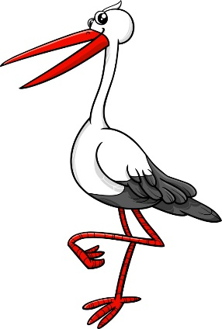
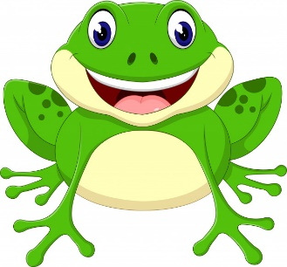
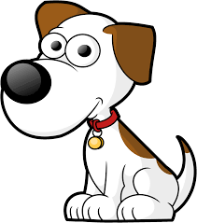
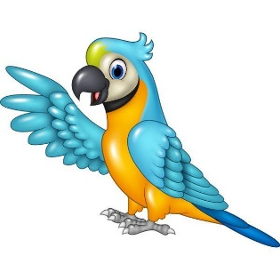
DOKOŃCZ WEDŁUG WZORU
Poproś dziecko, aby nazwało zwierzątka w pierwszym rzędzie, następnie zapytaj co będzie dalej i kliknij myszką. Sprawdź czy odpowiedź jest poprawna Powtórz tą czynność z drugim rzędem.

Slide 9
KONIEC

